Slide 1

▶ YouTube トレンド ランキング
2026年10月17日 · 急上昇 TOP 10 発表

Slide 2

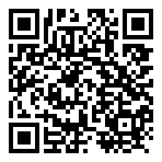
#10
【Performance Video】愛 罠 Get U #VOLTACTION
📺 VOLTACTION
👁 111,885 👍 12,681 💬 488
⏱ 3:09 · 📅 公開10時間前
https://www.youtube.com/watch?v=1phWa3H9v7g
💡 公開10時間で急上昇入り！ 10万再生突破の話題作 いいね率11.3%と視聴者の支持が非常に高い

Slide 3
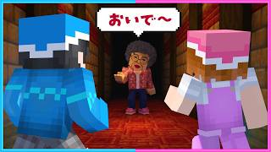
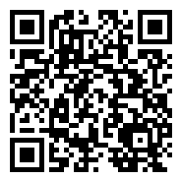
#9
誘拐旅館「婆楽」からの脱出！前編【 マイクラ 】
📺 ちろぴの
👁 520,731 👍 11,681 💬 660
⏱ 33:59 · 📅 公開13時間前
https://www.youtube.com/watch?v=RocGRDDpuKA
💡 公開13時間で急上昇入り！ 50万再生の注目コンテンツ いいね率2.2%と好評価

Slide 4

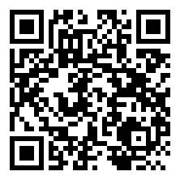
#8
Grand Theft Auto VI Launch Trailer
📺 Rockstar Games
👁 31,801,402 👍 1,553,946 💬 112,606 📈+46.3%
⏱ 1:31 · 📅 公開32時間前
https://www.youtube.com/watch?v=rz1B4B2yBZY
💡 公開1日で急上昇 500万再生超の超バズ動画 前日比+46.3%で着実に成長

Slide 5
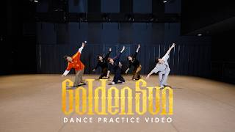
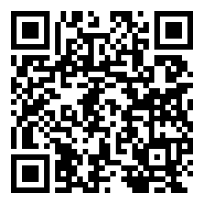
#7
ONE N' ONLY／ “Golden Sun” Dance Practice Video
📺 ONE N' ONLY TV
👁 162,162 👍 14,258 💬 1,301
⏱ 3:51 · 📅 公開8時間前
https://www.youtube.com/watch?v=bQBGXKuGRWI
💡 公開8時間で急上昇入り！ 10万再生突破の話題作 いいね率8.8%と視聴者の支持が非常に高い

Slide 6

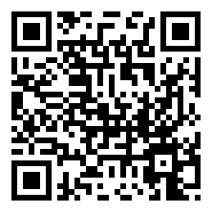
#6
「ストリートファイターリーグ JAPAN 2026」Division S 第4節 ☆☆18時40分より初心者必見！SFリーグ: ウォームアップ☆☆
📺 Capcom Fighters JP
👁 1,034,088 👍 5,996 💬 61
⏱ 4:14:00 · 📅 公開7時間前
https://www.youtube.com/watch?v=WfaUMDDZ6Es
💡 公開7時間で急上昇入り！ 100万再生超の大ヒット

Slide 7

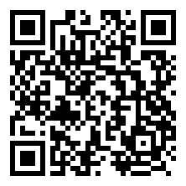
#5
「なぜアスランをドラァグクイーンに？」ネットフリックス映画「ナルニア：魔術師のおい」の最新予告編が公開になり批判殺到！アスランを演じる俳優が女性になり、大きな反発に直面してしまう
📺 プク太の世界時事ニュース
👁 261,066 👍 4,804 💬 901 📈+60.6%
⏱ 16:04 · 📅 公開23時間前
https://www.youtube.com/watch?v=FmqLf7TUs1U
💡 公開23時間で急上昇入り！ 10万再生突破の話題作 前日比+60.6%と急拡散中

Slide 8
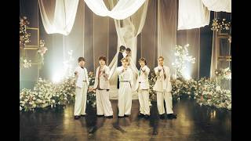
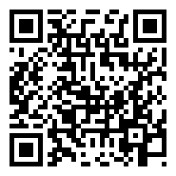
#4
Da-iCE /「うららか」Dance Performance Video（フジテレビ系木曜劇場「波うららかに、めおと日和」主題歌）
📺 Da-iCE
👁 220,675 👍 10,614 💬 900
⏱ 4:26 · 📅 公開9時間前
https://www.youtube.com/watch?v=ZnvP0DWBgWY
💡 公開9時間で急上昇入り！ 10万再生突破の話題作 いいね率4.8%と好評価

Slide 9

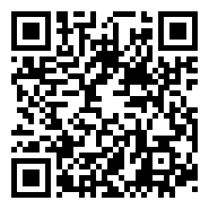
#3
【マインクラフト】仲間を助ける為に帽子を探します【日常組】
📺 日常組
👁 714,208 👍 21,403 💬 768
⏱ 1:08:54 · 📅 公開13時間前
https://www.youtube.com/watch?v=mU4-ODoFCzs
💡 公開13時間で急上昇入り！ 50万再生の注目コンテンツ いいね率3.0%と好評価

Slide 10

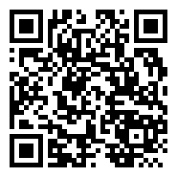
#2
【予習映像】-0.0までの2分40秒 ｜『ゴジラ-0.0』11月3日(火・祝)公開
📺 東宝MOVIEチャンネル
👁 852,052 👍 9,408 💬 467
⏱ 2:41 · 📅 公開12時間前
https://www.youtube.com/watch?v=-NKV2UUf5B8
💡 公開12時間で急上昇入り！ 50万再生の注目コンテンツ

Slide 11

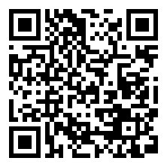
🏆 NO. 1 🏆
SixTONES –「S.I.X」from LIVE DVD/BD「MILESixTONES」(2026.3.…
👁 350,923 👍 28,445 💬 1,393 ⏱ 2:43 📅 公開8時間前
💡 公開8時間で急上昇入り！ 10万再生突破の話題作 いいね率8.1%と視聴者の支持が非常に高い
https://www.youtube.com/watch?v=ifgm1p40dB8

Slide 12

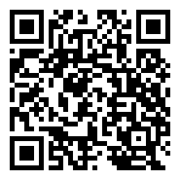

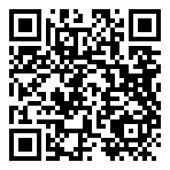

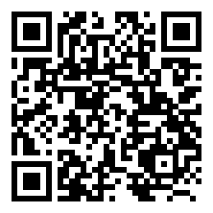

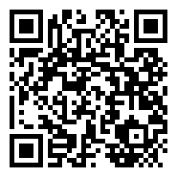

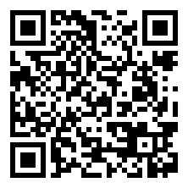
🎬 エンタメ 人気動画 TOP 5
#1
いや勝つんかいw #おもしろ #エンタメ #ネタ #バズれ #shorts
📺 やっさん2 👁 19,165,444 👍 157,639 ⏱ 0:10 📅 2025-08-09
https://www.youtube.com/watch?v=fBQOV3jiST0
#2
クビの真相は？【GOKKO】【ごっこ倶楽部】【企業研究】【エンタメ業界】【IT業界】…
📺 ごっこ倶楽部の楽屋 👁 12,786,525 👍 170,191 ⏱ 1:28 📅 2025-04-14
https://www.youtube.com/watch?v=i5TSvrhVH94
#3
狩野英孝のマイクラ実況が面白いwww#エンタメ #マイクラ #狩野英孝
📺 はるえもん 👁 11,828,653 👍 186,987 ⏱ 1:33 📅 2025-07-05
https://www.youtube.com/watch?v=21eblauBPy8
#4
ネプリーグ放送事故w #おもしろ #面白い #テレビ #エンタメ #お笑い #芸人 …
📺 やっさん2 👁 11,629,945 👍 133,697 ⏱ 0:18 📅 2025-11-01
https://www.youtube.com/watch?v=fGaa5iluMIQ
#5
入れないと蝶野に制裁ビンタされる⁉️ #エンタメ #ガキ使 #ダウンタウン#方正
📺 はるえもん 👁 10,701,445 👍 99,643 ⏱ 0:57 📅 2025-10-17
https://www.youtube.com/watch?v=Mr8II4SLhaI

Slide 13




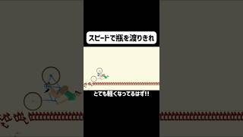





🎮 ゲーム 人気動画 TOP 5
#1
見たことの無い落ち方をする配信者#葉 #ゲーム実況 #切り抜き #onlyup
📺 葉ちゅべ 👁 23,667,426 👍 416,183 ⏱ 0:38 📅 2023-07-07
https://www.youtube.com/watch?v=0cjKg-Z3xak
#2
感動のダブルスイカ‼️ #スイカゲーム #ゲーム実況 #サワヤンゲームズ
📺 にこみチャンネル 👁 20,483,965 👍 361,981 ⏱ 0:59 📅 2023-12-22
https://www.youtube.com/watch?v=mhCy0IgobIw
#3
息子の扱いが酷すぎる男。#ゲーム実況 #shorts
📺 ぱんお。 👁 19,314,724 👍 265,215 ⏱ 0:58 📅 2026-03-12
https://www.youtube.com/watch?v=ffE0CxNxrII
#4
デビルレベルpart9 #switch2 #ゲーム実況 #shorts
📺 おバカなぐりげん 👁 16,614,860 👍 194,662 ⏱ 1:02 📅 2025-08-18
https://www.youtube.com/watch?v=1JT-CjiNVok
#5
月のクレーターをトイレにする男🌙 #ゲーム実況 #shorts
📺 ぱんお。 👁 15,944,760 👍 213,651 ⏱ 1:04 📅 2026-06-10
https://www.youtube.com/watch?v=Snd181QDquI

Slide 14

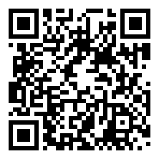





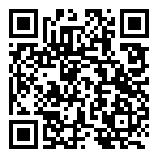

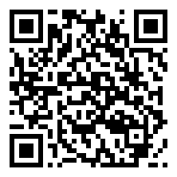
✨ アニメ 人気動画 TOP 5
#1
TVアニメ「ダンベル何キロ持てる？」OPテーマ Muscle Video
📺 KADOKAWAanime 👁 283,254,480 👍 792,698 ⏱ 1:44 📅 2019-07-11
https://www.youtube.com/watch?v=2pECnr5MNuU
#2
YOASOBI「勇者」 Official Music Video／TVアニメ『葬送の…
📺 YOASOBI 👁 226,824,787 👍 1,239,508 ⏱ 3:24 📅 2023-09-29
https://www.youtube.com/watch?v=OIBODIPC_8Y
#3
ヒグチアイ / 悪魔の子 (アニメスペシャルVer.) | Ai Higuchi “…
📺 ヒグチアイ 👁 225,916,387 👍 2,064,734 ⏱ 3:50 📅 2022-01-24
https://www.youtube.com/watch?v=WPl10ZrhCtk
#4
TVアニメ『呪術廻戦』第2期「渋谷事変」ノンクレジットOPムービー／OPテーマ：Ki…
📺 TOHO animation チャンネル 👁 168,717,845 👍 0 ⏱ 1:31 📅 2023-09-01
https://www.youtube.com/watch?v=5yb2N3pnztU
#5
TVアニメ『呪術廻戦』第2期「懐玉・玉折」ノンクレジットOPムービー／OPテーマ：キ…
📺 TOHO animation チャンネル 👁 153,764,377 👍 0 ⏱ 1:31 📅 2023-07-07
https://www.youtube.com/watch?v=gcgKUcJKxIs

Slide 15

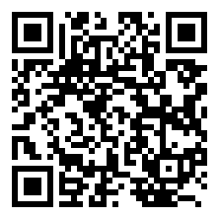

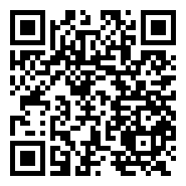

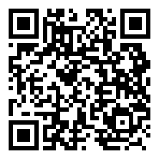




🍿 映画 人気動画 TOP 5
#1
シンクロ率100％だった映画『Michael』の裏側
📺 フィルムチェーン 👁 7,249,744 👍 108,866 ⏱ 0:56 📅 2026-05-18
https://www.youtube.com/watch?v=lyZZdUUM_GM
#2
歌舞伎町タワーの日本一高い映画館「109シネマズプレミアム新宿」を正直レビュー！
📺 正直レビュー 🍰🍛 👁 6,977,131 👍 120,812 ⏱ 1:00 📅 2025-03-15
https://www.youtube.com/watch?v=2a1YM7MCXng
#3
トイストーリー5面白くなかった。1と2が最高すぎたから見ない方がよかったと後悔してま…
📺 かえぽん 👁 4,677,174 👍 24,762 ⏱ 0:12 📅 2026-07-09
https://www.youtube.com/watch?v=mEAhcCWMAa4
#4
ただの不倫じゃない…。難解だけど超名作と評判の愛と社会の“正しさ”を問う感動作
📺 映画ドラマ二アック 👁 3,996,255 👍 8,065 ⏱ 20:56 📅 2026-08-27
https://www.youtube.com/watch?v=YmRxFhtYydY
#5
市川團十郎が語る映画「国宝」の率直な感想と歌舞伎への想い
📺 KABUKU. / 市川團十郎。 👁 3,803,684 👍 47,110 ⏱ 17:48 📅 2025-07-12
https://www.youtube.com/watch?v=OhHzzl4Z6qU

